Slide 1
LESSON 07A
01 / 10
Unity Shader 编程
屏幕深度纹理
与 PoolWater 的关系
PoolWater 不是凭空出现的。
它依赖三步过渡：
1. 先理解深度测试负责遮挡裁决
2. 再理解深度纹理如何被 Shader 读取
3. 最后才把深度差值转化为浅水色、深水色和泡沫边缘
所以本节是案例前最关键的铺垫课。
这节课位于“深度测试”与 PoolWater 水面案例之间。
目标不是直接上水面，而是先把屏幕深度纹理讲透：它从哪里来、为什么要线性化、又是如何驱动实际特效的。
本节核心问题
深度测试告诉我们“谁挡住谁”，
屏幕深度纹理则进一步让 Shader 读到这种前后关系，
并把它转化为颜色、泡沫、厚度与交界发光等视觉结果。
Sources: Unity Manual: Camera's Depth Texture | LearnOpenGL: Depth testing | Assets/ShaderCourse/Example/DepthTestURP/Shaders/ScreenDepthTexture_Debug.shader | Assets/ShaderCourse/Example/DepthTestURP/Shaders/DepthPool_Water_Demo.shader

Slide 2
BRIDGE
02 / 10
从深度测试过渡到深度纹理
深度测试解决的是“可见性裁决”，深度纹理解决的是“把这份裁决结果读出来并继续利用”。
深度缓冲
深度纹理
教学结论
由 GPU 在渲染过程中维护。
主要职责是做深度测试，决定当前片元能不能留下来。
把场景深度结果提供成 Shader 可采样纹理。
一旦能采样，它就能从“规则”变成“参数”。
深度缓冲负责遮挡裁决。
深度纹理负责把遮挡信息转化为可驱动效果的输入。
一句话记忆：Depth Buffer 负责决定谁能留下，Depth Texture 负责让 Shader 知道留下来的空间关系。
Sources: Unity Manual: Camera's Depth Texture | LearnOpenGL: Depth testing | Assets/ShaderCourse/Example/DepthTestURP/Shaders/ScreenDepthTexture_Debug.shader | Assets/ShaderCourse/Example/DepthTestURP/Shaders/DepthPool_Water_Demo.shader

Slide 3
DEPTH BUFFER
03 / 10
什么是深度缓冲
每个屏幕像素不只存颜色，也会记录一个“当前最近深度”，它是 GPU 进行遮挡判断的基础。
学生最该记住的点
典型误区
为什么这一步必须先懂
1. 深度缓冲主要服务于深度测试
2. 它在渲染时持续被更新
3. 更近的片元更容易把更远的片元挡住
4. 它首先是“规则系统”，不是“美术贴图”
很多同学会把深度问题误认为材质问题。
实际上，不透明物体的稳定前后关系首先来自深度缓冲，而不是来自 PBR 公式本身。
如果连深度缓冲都没理解，后面看到深度纹理时就很容易误会：
“是不是相机额外拍了一张灰度图？”
其实不是，它本质上仍然来自场景深度数据。
Sources: Unity Manual: Camera's Depth Texture | LearnOpenGL: Depth testing | Assets/ShaderCourse/Example/DepthTestURP/Shaders/ScreenDepthTexture_Debug.shader | Assets/ShaderCourse/Example/DepthTestURP/Shaders/DepthPool_Water_Demo.shader

Slide 4
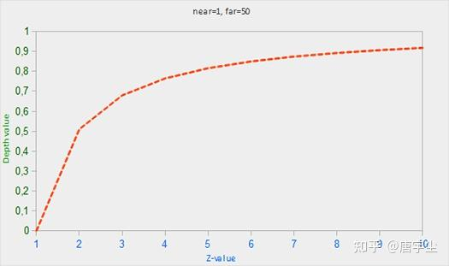
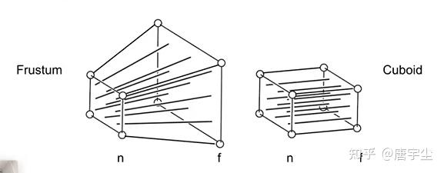
DEPTH DISTRIBUTION
04 / 10
为什么深度不是线性的
投影变换会让近处深度分布更密集，远处深度分布更压缩，所以原始深度值并不等于“真实距离”。
深度分布示意
视锥体到裁剪空间
工程意义
1. Near 不能随便设得过小
2. 远处更容易出现 Z-Fighting
3. Shader 中采样到的原始深度，通常要先线性化后再拿来做视觉运算
图例展示了深度精度在近裁面附近更密集，远处则压缩得更明显。
投影过程不是简单平移，而是把视锥体重新映射到规则空间。
Sources: Unity Manual: Camera's Depth Texture | LearnOpenGL: Depth testing | Assets/ShaderCourse/Example/DepthTestURP/Shaders/ScreenDepthTexture_Debug.shader | Assets/ShaderCourse/Example/DepthTestURP/Shaders/DepthPool_Water_Demo.shader

Slide 5
LINEARIZATION
05 / 10
为什么要做线性化
只有把原始深度恢复成更接近真实距离的线性深度，深度差值才更适合驱动颜色过渡和交界判断。
从非线性深度到线性深度
线性化关键代码
float2 screenUV = screenPos.xy / screenPos.w;
real rawDepth = SampleSceneDepth(screenUV);
real sceneEyeDepth = LinearEyeDepth(rawDepth, _ZBufferParams);
// sceneEyeDepth 才更接近真实可比较的距离
SampleSceneDepth
raw depth
LinearEyeDepth
为什么必须线性化
原始深度不是“真实距离”，而是经过投影压缩后的结果。
只有线性化之后，深度差值才更适合用来驱动颜色、泡沫和交界发光。
课堂提示：不要把 SampleSceneDepth 读到的结果直接当成“真实距离”，这是本节最容易跳错的一步。
Sources: Unity Manual: Camera's Depth Texture | LearnOpenGL: Depth testing | Assets/ShaderCourse/Example/DepthTestURP/Shaders/ScreenDepthTexture_Debug.shader | Assets/ShaderCourse/Example/DepthTestURP/Shaders/DepthPool_Water_Demo.shader

Slide 6
SCREEN UV
06 / 10
屏幕坐标如何采样深度纹理
要读深度纹理，先要知道当前片元在屏幕上的位置，这就是 ComputeScreenPos 和 screenUV 的意义。
1
1. ComputeScreenPos
屏幕采样路径
怎么讲得深入浅出
把当前片元投影到屏幕坐标系
output.screenPos = ComputeScreenPos(positionCS);
float2 screenUV = input.screenPos.xy / input.screenPos.w;
real rawDepth = SampleSceneDepth(screenUV);
real sceneEyeDepth = LinearEyeDepth(rawDepth, _ZBufferParams);
可以把它理解为：
先找到“当前片元投影到屏幕上的坐标”，
再去深度纹理中查询“这个屏幕位置后面最近的场景表面有多远”。
2
2. SampleSceneDepth
从相机深度纹理读取后方场景深度
3
3. LinearEyeDepth
把原始深度转换成线性距离
4
4. Depth Difference
场景深度减去当前表面深度
5
5. Drive Result
驱动浅水色、泡沫和交界发光
Sources: Unity Manual: Camera's Depth Texture | LearnOpenGL: Depth testing | Assets/ShaderCourse/Example/DepthTestURP/Shaders/ScreenDepthTexture_Debug.shader | Assets/ShaderCourse/Example/DepthTestURP/Shaders/DepthPool_Water_Demo.shader

Slide 7
DEPTH DIFFERENCE
07 / 10
深度差值为什么能驱动特效
场景深度减去当前表面深度，得到的就是“当前表面与后方场景之间的空间厚度”。
公式本质
直接能做什么
和学生说清楚
Depth Difference = Scene Depth - Surface Depth
差值小：靠近后方几何体
差值大：后方还有更多空间
1. 水体厚度
2. 浅水与深水颜色过渡
3. 岸边或碰撞边缘泡沫
4. 护盾贴墙发光
5. 软粒子与地面融合
深度纹理不是“把颜色变灰了再拿来用”。
它记录的是空间前后关系，真正强大的地方在于：
我们可以把这种空间关系翻译成美术可感知的结果。
Sources: Unity Manual: Camera's Depth Texture | LearnOpenGL: Depth testing | Assets/ShaderCourse/Example/DepthTestURP/Shaders/ScreenDepthTexture_Debug.shader | Assets/ShaderCourse/Example/DepthTestURP/Shaders/DepthPool_Water_Demo.shader

Slide 8
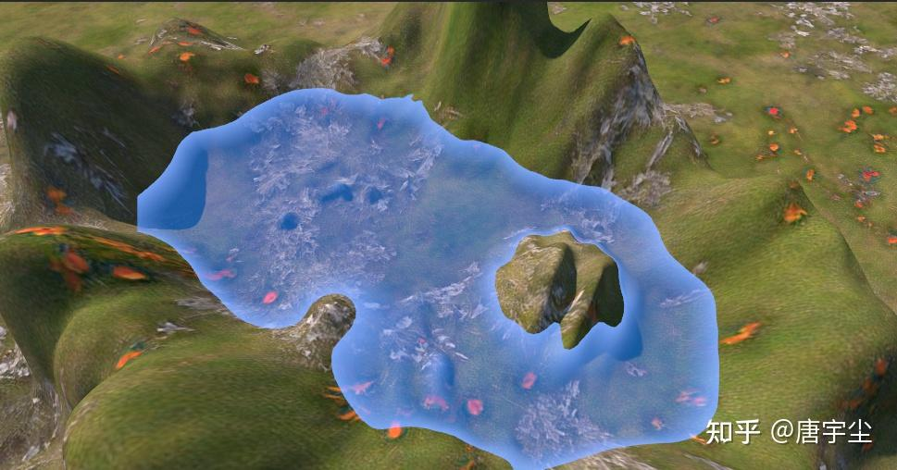
POOL WATER PRELUDE
08 / 10
为什么 PoolWater 会用到屏幕深度纹理
到了水面案例，屏幕深度纹理不再只是概念，而是直接参与颜色过渡、泡沫边缘和空间厚度判断。
PoolWater 参考图
自然过渡到案例
PoolWater 的逻辑链条可以拆成四步：
1. 用 screenUV 去采样场景深度纹理
2. 用 LinearEyeDepth 得到可比较的线性深度
3. 和当前水面自身深度做差，得到水下厚度
4. 用这个厚度驱动浅水色、深水色、泡沫边缘、交界亮带
所以本节不是偏题，而是在给后续案例“搭桥”。
这类效果的关键不只是 PBR，而是“深度差值先决定水体厚度，再交给材质逻辑表现”。
Sources: Unity Manual: Camera's Depth Texture | LearnOpenGL: Depth testing | Assets/ShaderCourse/Example/DepthTestURP/Shaders/ScreenDepthTexture_Debug.shader | Assets/ShaderCourse/Example/DepthTestURP/Shaders/DepthPool_Water_Demo.shader

Slide 9
CODE
09 / 10
案例脚本中的深度纹理重点代码
这页要帮助学生看到：深度纹理不是孤立概念，而是已经落在实际 URP Shader 中。
DepthPool_Water_Demo.shader
逐行讲解建议
float2 screenUV = input.screenPos.xy / input.screenPos.w;
real sampledSceneDepth = SampleSceneDepth(screenUV);
sceneEyeDepth = LinearEyeDepth(sampledSceneDepth, _ZBufferParams);
half depthDifference = max(sceneEyeDepth - input.waterEyeDepth, 0.0h);
depthLerp = saturate(depthDifference / max(_DepthDistance, 0.0001h));
foamRange = saturate(depthDifference / max(_FoamDistance, 0.0001h));
1. `screenUV`：找到当前片元在屏幕上的采样坐标
2. `SampleSceneDepth`：读取后方场景深度
3. `LinearEyeDepth`：还原为更适合比较的线性深度
4. `depthDifference`：得到水面到底部之间的厚度
5. `depthLerp / foamRange`：把厚度继续翻译成颜色和泡沫参数
Sources: Unity Manual: Camera's Depth Texture | LearnOpenGL: Depth testing | Assets/ShaderCourse/Example/DepthTestURP/Shaders/ScreenDepthTexture_Debug.shader | Assets/ShaderCourse/Example/DepthTestURP/Shaders/DepthPool_Water_Demo.shader

Slide 10
WRAP-UP
10 / 10
小结与练习
把“深度缓冲、深度纹理、线性化、屏幕采样、案例落地”真正串成一个可解释的知识链条。
本章三句话总结
课后练习
1. 深度缓冲负责遮挡裁决。
2. 深度纹理让 Shader 能主动读取场景深度。
3. 深度差值把空间关系转成可驱动的视觉参数。
练习 A：观察 Near / Far 调整后，深度效果是否更稳定。
练习 B：修改 `_DepthDistance`，观察浅水与深水过渡范围。
练习 C：修改 `_FoamDistance`，观察泡沫边缘如何随厚度变化。
下一节进入 PoolWater 时，学生只需要把重心放在“如何把深度差值变成更完整的水体表现”，不会再被深度纹理原理本身绊住。
Sources: Unity Manual: Camera's Depth Texture | LearnOpenGL: Depth testing | Assets/ShaderCourse/Example/DepthTestURP/Shaders/ScreenDepthTexture_Debug.shader | Assets/ShaderCourse/Example/DepthTestURP/Shaders/DepthPool_Water_Demo.shader

